Slide 1



INSTALAÇÃO
CRISTIAN FRANKLIN FEITOZA DE OLIVEIRA
GEORGE ANDERSON BATISTA VALENTE
HARLEY LEITE SILVA
JOSÉ DIOGO DUTRA PACHECO

Slide 2
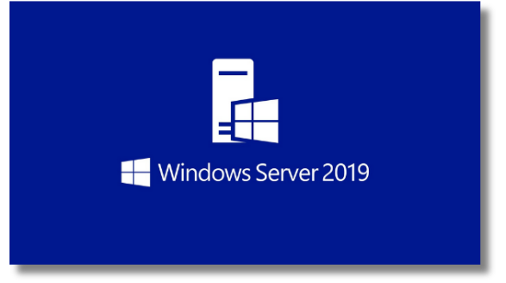
1 - Fazer o Download do SO para a Máquina Virtual
Windows Server 2019 - Período de Avaliação de 180 dias
Link para instalação: https://www.microsoft.com/pt-br/evalcenter/download-windows-server-2019

Slide 3
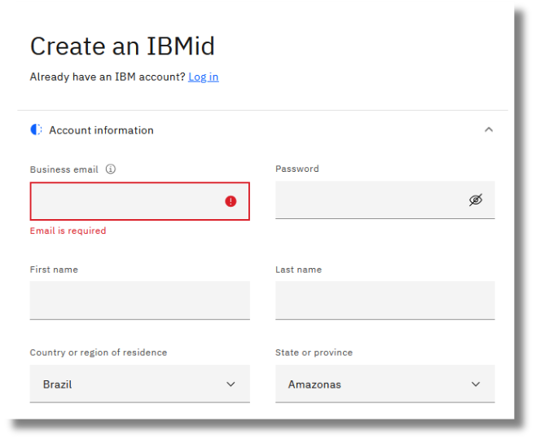
2 - Criar uma Conta IBMid
Link IBM Account: https://www.ibm.com/account/reg/us-en/signup?formid=urx-19776&target=https%3A%2F%2Flogin.ibm.com%2Foidc%2Fendpoint%2Fdefault%2Fauthorize%3FqsId%3De2bca49f-7f52-41e7-9fe8-60684e301b1b%26client_id%3DMyIBMLondonProdCI

Slide 4
3 - Fazer o Download do Servidor e Pacotes do Cliente pela IBMid
Servidor: Informix Developer Edition 12.10.FC13 - Windows 64 bit;
Pacotes do Cliente: Informix Client SDK 4.10.FC15 - Windows 64 bit;

Slide 5
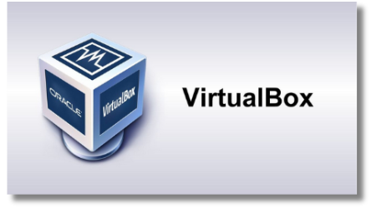
4 - Fazer o Download da Máquina Virtual
Máquina Virtual: https://www.virtualbox.org/wiki/Downloads
Passo a Passo para instalação da Máquina Virtual: https://www.euexplico.pt/2021/08/maquina-virtual-windows-server-2019.html

Slide 6
5 - Criar Imagem do SO e configurá-lo
Curso para iniciantes do Windows Server 2019: https://learn.microsoft.com/pt-br/training/paths/windows-server-deployment-configuration-administration/

Slide 7
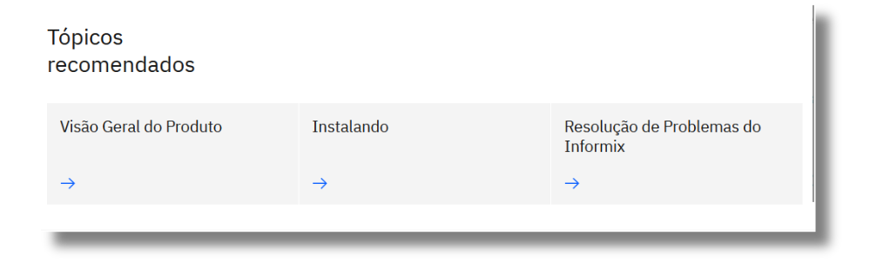
6 - Servidor e Pacote Cliente do Informix
Documentação da IBM do Servidor 12.10 e do Pacote do Cliente 4.10: https://learn.microsoft.com/pt-br/training/paths/windows-server-deployment-configuration-administration/

Slide 8
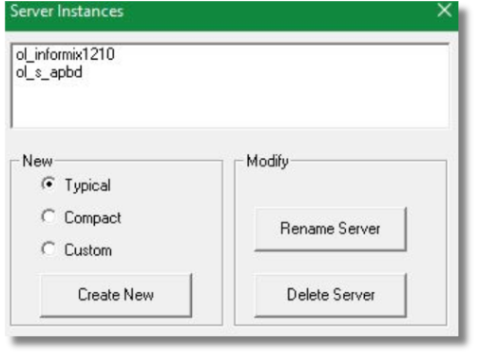

7 - Criar instância do servidor com Server Instance Manager

Slide 9
8 - Configurar Variáveis de Ambiente
INFORMIXDIR: Pasta de Instalação do Servidor;
INFORMIXSERVER: Nome do Servidor criado;
INFORMIXSQLHOSTS: Pasta com as informações do host do servidor;
Documentação sobre as variáveis de ambiente necessárias para o funcionamento do servidor:
https://www.ibm.com/docs/pt-br/informix-servers/14.10?topic=installation-setting-environment-variables

Slide 10
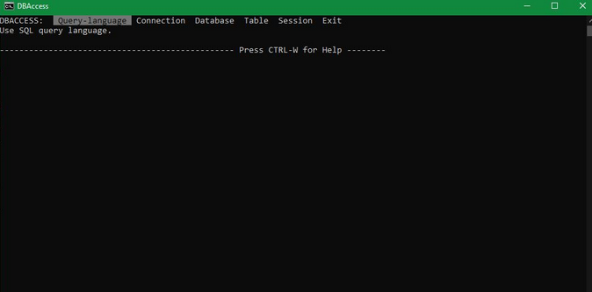
9 - Criando Scripts SQL por meio de DBaccess

Slide 11
Obrigado!

